Slide 1
Administrador de Desarrollo
Despliegues de principio a fin
Presentación del producto · Operaciones
Soltum

Slide 2
¿Qué es?
• Una sola aplicación de escritorio para todo el equipo, conectada a la base compartida.
• Con tu rol de Operaciones ves el módulo de Despliegues y tus avisos.
• Lo que capturas lo ven todos al momento, desde cualquier PC.
• Un solo ejecutable, sin instalación.
Administrador de Desarrollo
2 / 12

Slide 3
Tu alcance
• Desplegar versiones a los servidores: en vivo o programado.
• Por perfil o por selección directa de servidores (los 22 de una sola corrida si hace falta).
• Dar de alta servidores nuevos.
• Editar o dar de baja servidores queda con el administrador: uno mal editado rompe los despliegues de todos.
Administrador de Desarrollo
3 / 12

Slide 4
Antes de desplegar: la lista de verificación
• Checklist obligatorio antes de cada corrida.
• Queda guardado como evidencia del despliegue y se puede exportar.
Cuando alguien pregunte «¿quién autorizó esto?», la respuesta está en el sistema.
Administrador de Desarrollo
4 / 12

Slide 5
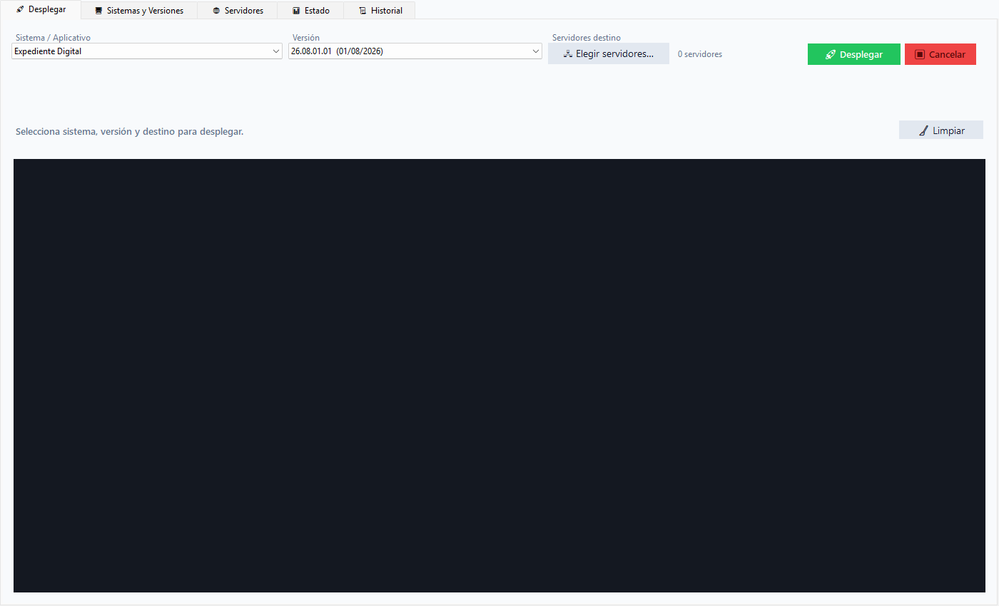
Desplegar
• Eliges sistema, versión y destino, con el changelog a la vista.
• Respaldo previo por servidor: si el respaldo falla, NO se despliega.
• El paquete se lee en streaming desde Azure Blob: sin descargas ni carpetas temporales.
• Reintentos automáticos ante conexión lenta.
Administrador de Desarrollo
5 / 12

Slide 6
Durante la corrida
• Consola en vivo con horas y avance servidor por servidor.
• Puedes cambiar de pantalla: el despliegue sigue corriendo.
• Cancelar es ordenado: lo ya subido queda registrado.
• Estados finales honestos: Completado, Parcial, Fallido o Cancelado.
Administrador de Desarrollo
6 / 12

Slide 7
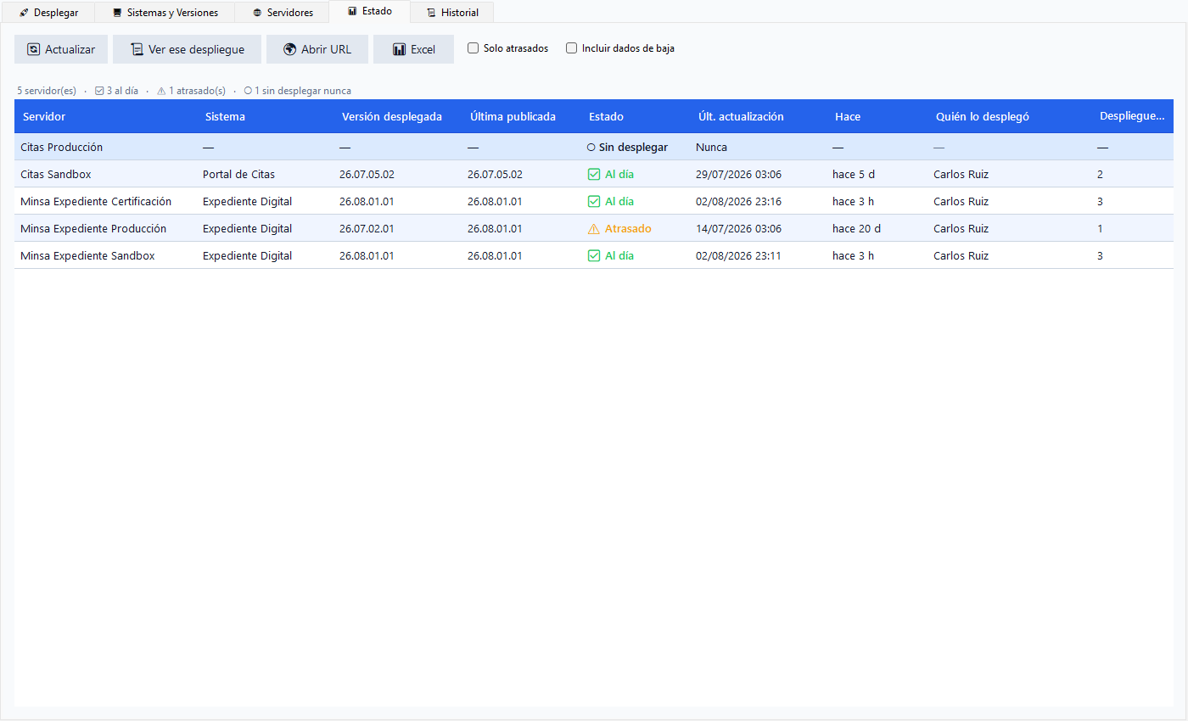
Estado: qué hay en cada servidor HOY
• Qué versión tiene cada servidor, quién la puso y cuándo.
• Al día, atrasado o sin desplegar, con resumen de un vistazo.
• «Solo atrasados» es tu lista de pendientes.
• Doble clic y saltas a ese despliegue en el Historial, con su log completo.
Nuevo en esta versión.
Administrador de Desarrollo
7 / 12

Slide 8
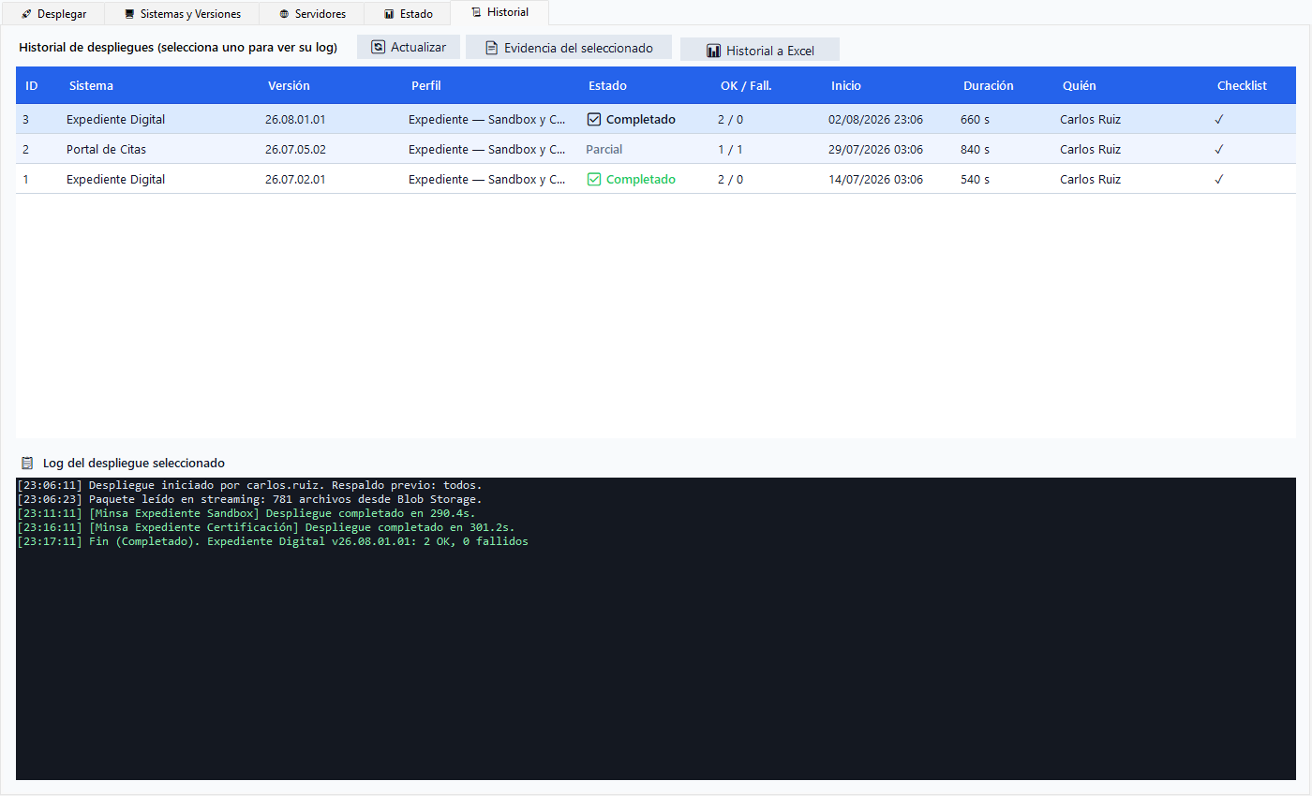
Historial y evidencia
• Los últimos 200 despliegues: quién, cuándo y cómo terminó.
• Log completo por despliegue, coloreado por nivel.
• Evidencia de un despliegue a archivo de texto; historial completo a Excel.
Administrador de Desarrollo
8 / 12

Slide 9
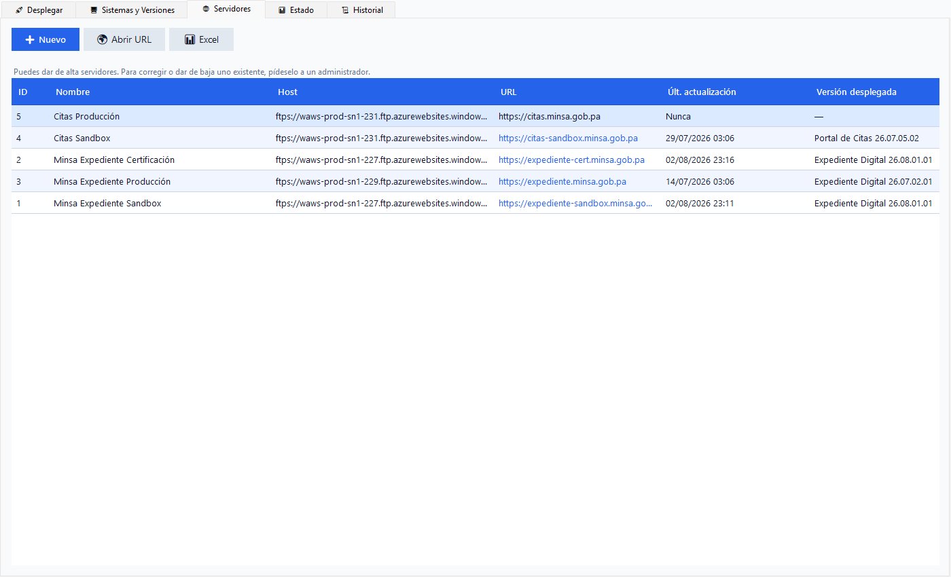
Servidores
• Puedes dar de alta destinos nuevos con sus credenciales.
• Las credenciales viven en la base compartida: lo que capturas hoy lo usa cualquier compañero desde cualquier PC, sin volver a capturar.
• Si te equivocas en un dato, el administrador lo corrige.
Nuevo: antes cada PC tenía que capturar las contraseñas por su cuenta.
Administrador de Desarrollo
9 / 12

Slide 10
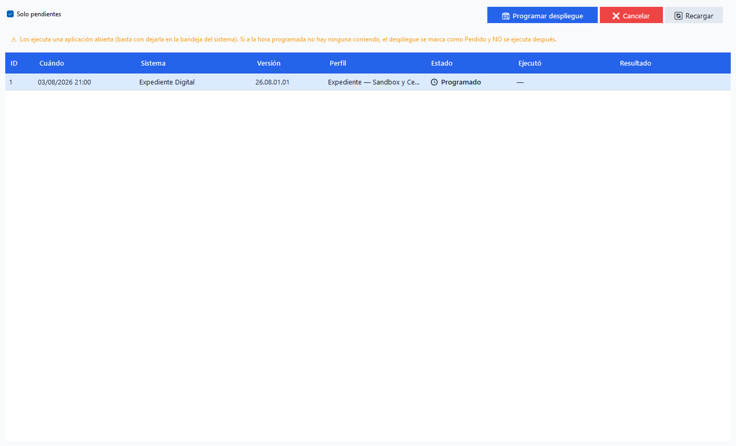
Despliegues programados
• Cita a hora concreta, por perfil o servidores directos.
• Tolerancia configurable si nadie está al pendiente a esa hora.
• Cualquier instancia abierta ejecuta la cita: deja la aplicación abierta o en la bandeja.
Administrador de Desarrollo
10 / 12

Slide 11
Si algo sale mal
• Reintentos automáticos ante cortes de red.
• El respaldo previo es la red de seguridad: siempre hay a dónde regresar.
• Los errores dicen servidor y motivo, no un código suelto.
• El manual trae la lista de problemas frecuentes y su salida.
Administrador de Desarrollo
11 / 12

Slide 12
Primeros pasos
• Tu usuario tiene rol Operaciones: entra y verás justo lo de hoy.
• El Manual de Operaciones (PDF) trae el paso a paso con capturas de cada pestaña.
• ¿Dudas? El administrador o el foro del equipo.
Gracias — ¿preguntas?

